Slide 1
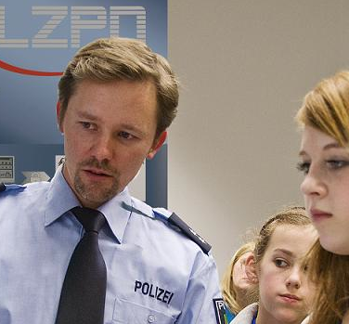
Strategische Handlungsfelder IT
„Fortschritt durch UND Technik“
> 8000 Vorgänge pro Tag
40.000.000+
Personen- und Sachfahndungen, 5 Millionen+ Einsätze über das Einsatzleitsystem
50.000+
Tägliche Nutzer in über 500 Standorten und in mobilen Einsatzsituationen
100+
Polizeiliche IT-Verfahren 24 Stunden an 365 Tagen
40.000+
PC/Notebooks verbunden mit dem Polizeinetz
I> 100.000
Abfragen/Tag
> 150/Minute
Kripo 2020 Workshop der GdP
18.10.2017
IT-Trends, konkrete Entwicklungen in Bund/Länder, Auswirkungen auf kriminalpolizeiliche Sachbearbeitung

Slide 2
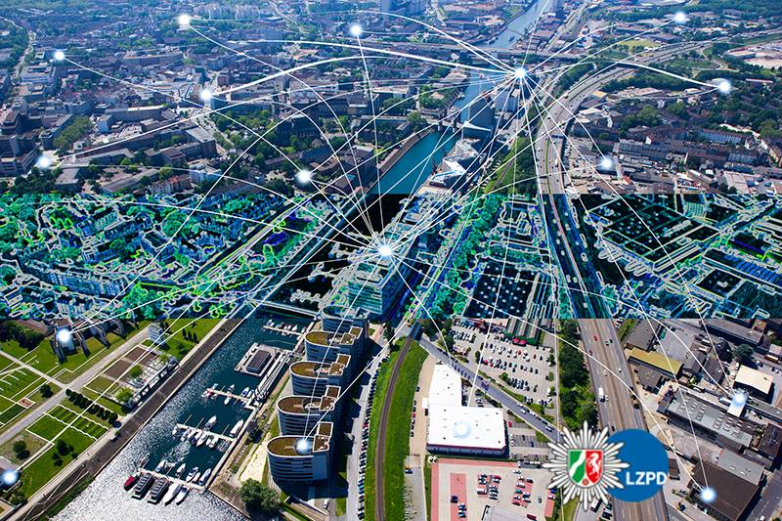
Die digitale Gesellschaft verändert die Polizeiarbeit
2020+
Drohnen,
Blockchain,
3D-Tech, Internet of Everything
2020+
30% der Daten werden bei den IT-Giganten verarbeitet (AWS, MS, Google)
2020+
30 Exabyte an Daten 70 Millionen IP-Verbindungen/Sekunde
30 Milliarden IP-Endpunkte
Trends, die wir nicht aufhalten werden!
2025+
1 von 3 der heutigen Arbeitsplätze wird von einem smarten Roboter ausgeführt
Neue Anforderungen an zukünftige polizeiliche Ermittlungsarbeit

Slide 3
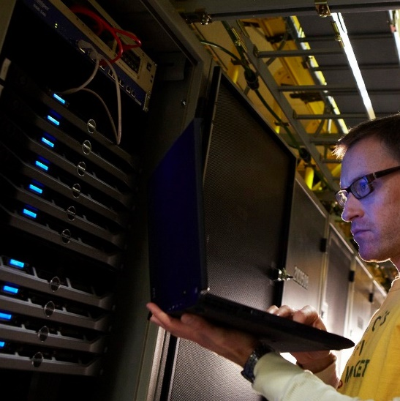
Neue Anforderungen durch die zunehmende Digitalisierung?
Verändertes Berufsbild des Ermittlers
???
Security intelligence
Dynamischere Systeme (Cloud Computing)
Schnelle Einbindung innovativer Technologien erforderlich. (AI/MR)
“Personal- / Organisations-entwicklung.”
Neue Rollen und Führungskompetenzen
Mobile Computing
Auswertung und Analyse der mit dem Internet verbundenen Sensoren (Internet der Dinge)

Slide 4
Prozesslandkarte Vorgangsbearbeitung
Auskünfte
Vorgangsbearbeitung
Vorgangs-Erfassung
Maßnahmen-Durchführung
Vorgangs-Steuerung
Gefahrenabwehr
Straftat
Ordnungswidrigkeit
Verkehrsunfall
Polizeiliche Maßnahme
Personen-/Sachbezogene Maßnahmen
Spur-/Sacherfassung
Sicherstell./Beschlagn./Durchsuchung
Anzeigen/Berichte
Vorladung/Vernehmung
Kriminaltechnische Untersuchung
Online/Offline-Vorgänge
Berechtigung/Verantwortlichkeit
Sammelvorgang
Fachliche Prüfung
Abschluss/Abgabe (Justiz)
Fristenverwaltung
FachProzesse (Gewahrsam, Asservate, Kriminaltechnik, Sicherheitsüberprüfung)
Auswertungen inkl. Social Media Monitoring

Slide 5
Weitere technische Rahmenbedingungen
Provider IT.NRW
Provider BKA / Bundescloud
Bundesweite Entwicklungen: Polizei 2020
Projekte EFBS, INPOL Modernisierung, VBS
Projekte EKUS, EPSWeb, ABS, etc.
IT-Neustrukturierung Landesverwaltung
Managed Services, Public Cloud Services
EGovernment Gesetzliche Initiativen
Neue Steuerungsstrukturen im Digitalministerium/IM
Dedizierte Verbindung
Dedizierte Verbindung
?
Data Analytics
Event Processing and Policy
LZPD CN-POL
Stream Processing

Slide 6
Schnittstellen
Externe
Systeme
Gefahren- melder
ELS- Schnittstelle
Notruf
Einsatzleit-/ Stabs-/Lage- system
TETRA-BOS
TETRA-BOS
Infrastruktur BD-BOS
Einsatz-Management
eCall
TETRA Notruf
LS1/LS2
Internet/ Social Media
DF-Stecker
ELS-
Schnittstelle
Abfrage
Abfragen
Inpol-Land
Fahndung, ED, Haft usw.
Bürgerkontakt
Vorgangs-bearbeitungs- system
intern
INPOL Manual
Inpol-Z
BKA
Vorgangs-Bearbeitung
Internetwache
Ersuchen ext. Behörden
intern
Fachprozesse
Gewahrsam, Haft, Asservate, KT usw.
INPOL Manual
FTS
XPolizei
XJustiz/eAkte
TKÜ-Daten
XJustiz
Fall-Bearbeitung
Fall- bearbeitungs- system
Social Media
Justiz
Sonst. Datenquellen
intern
PIAV-Land
XPolizei
PIAV-Z

Slide 7
Thesen und Auswirkungen (bis 2020 und darüber hinaus)
1
IT anwenden ist Kernkompetenz!
Personalauswahl, Lehrpläne, Struktur des Ermittlungsverfahrens
2
Von Papier zur Digitalakte!
Prozessanpassungen, andere Rollen, Datenmonitoring, eAkte
3
Mobile (Teil-)prozesse!
“Anzeigen-APP”, “Tatort-APP”, Vernehmungen, Kommunikation
4
Beweissicherung!
TKÜ/NG, IoT, Umgang mit Mediendateien, Massendaten, IuK-Forensik
5
Beratung von StA/Justiz!
Ermittlungstaktik, Beschlussbeantragungen, etc.

Slide 8
www.lzpd.de
+49
-203-4175
-1400
Achim Schmitz
Hans-Joachim06.Schmitz@polizei.nrw.de

